Slide 1
Circulaire Economie
Inrichting van een gebied

Slide 3
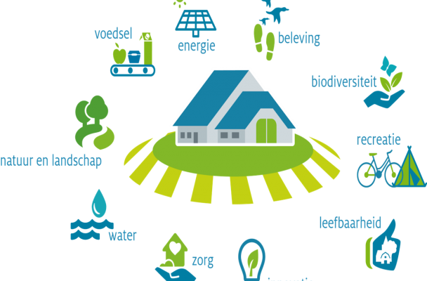
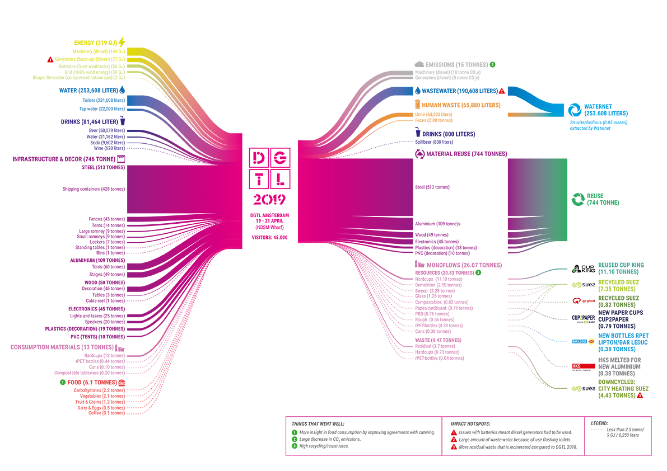
Vandaag
Circulair in een gebied
Je kan uitleggen hoe je een gebied circulair kan maken
Je kan voorbeelden van circulaire toepassingen geven
Je kan uitleggen hoe je in een gebied reststromen zichtbaar kan maken

Slide 4
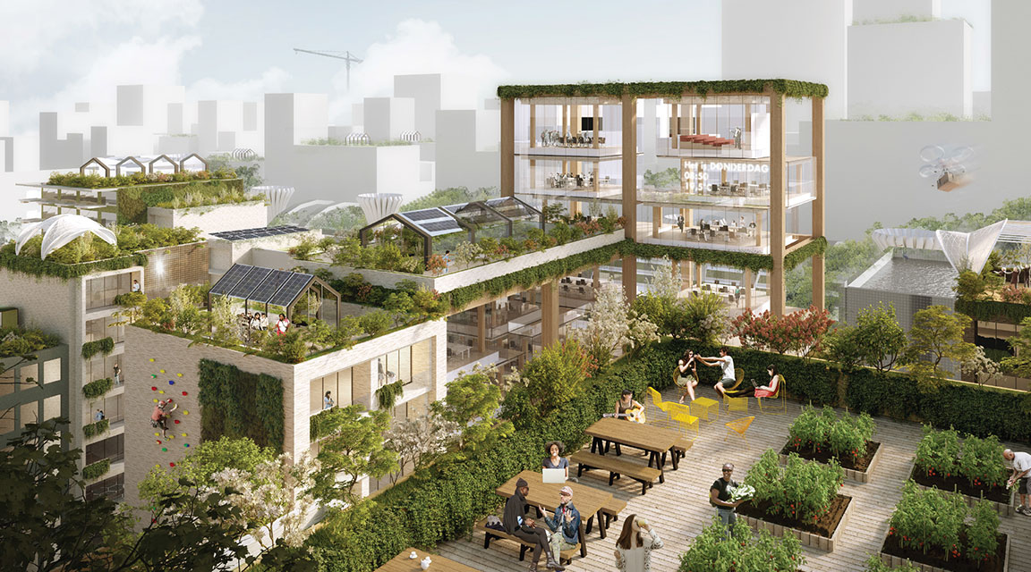
Vandaag
Je kan uitleggen wat natuurinclusief betekend.
Je weet op welke punten je moet letten voor een natuurinclusieve omgeving.
Je kan uitleggen wat klimaatadaptatie is.
Je kan uitleg geven hoe je hier rekening mee kan houden bij het inrichten van een gebied/stad.

Slide 5
Natuurinclusief
Draagt bij aan de kwaliteit van de leefomgeving
Notes:
Voorbeelden van maatregelen zijn:
groene gevel
groen dak
Ingemetselde nestkasten voor vleermuizen en vogels
insectenmuur
afkoppelen van regenwater met waterdoorlatende bestrating, wadi en infiltratiekratten
verduistering van lichtbronnen voor nachtdieren
vogel-, vlinder- en bijvriendelijke bloemen en struiken
pocketparks en natuurlijk spelen
draagt bij aan de kwaliteit van de leefomgeving

Slide 6
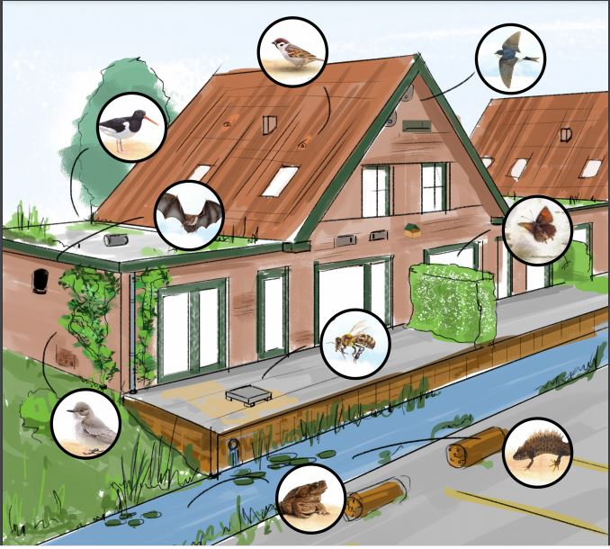
Natuurinclusief
Tijd: 10 minuten
Hoe: IBS groepen
Hulp: Eigen ontwerp en link in
Resultaat: Onderbouwing voor jullie IBS op het gebied van natuurinclusiviteit
Klaar: verder met jullie verslag voor het IBS.
Wat: Beoordeel jullie ontwerp op natuurinclusie.
Hoeveel van de 40 punten komen terug in jullie ontwerp?
Opdracht bespreken we klassikaal.
Natuurinclusief
Natuurinclusief is een vorm van duurzaamheid waarbij zodanig gebouwd en ingericht wordt dat een gebied bijdraagt aan de lokale biodiversiteit en natuurwaarden.

Slide 7
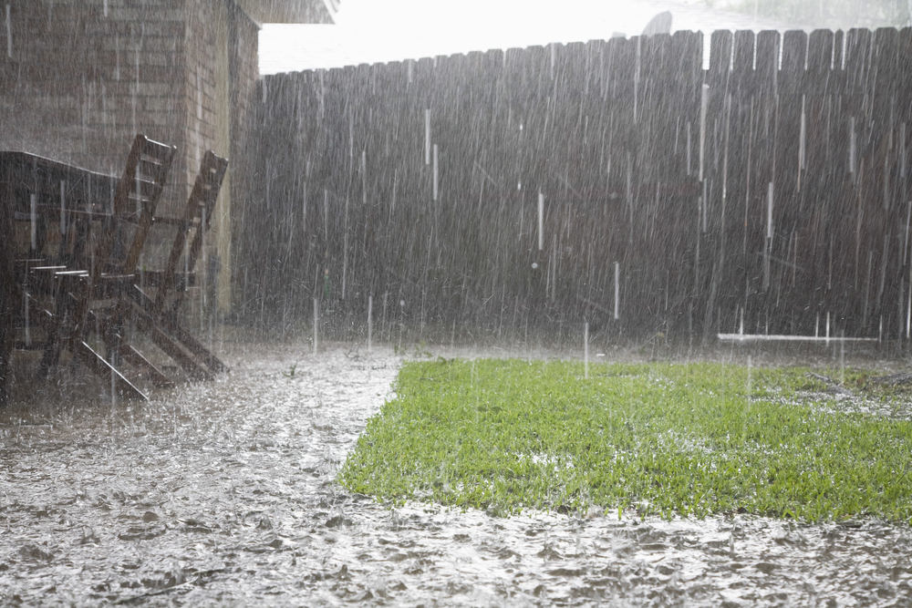
Klimaat veranderingen
Klimaat is de gemiddelde weertoestand over een periode van 30 jaar.
Weer is de gesteldheid van de atmosfeer op een bepaald ogenblik
Milieu is het geheel van en relatie tussen water, bodem, lucht, organismen en goederen
Veranderingen in het milieu kunnen effect hebben op het klimaat en andersom, dit hoeft niet altijd!

Slide 8
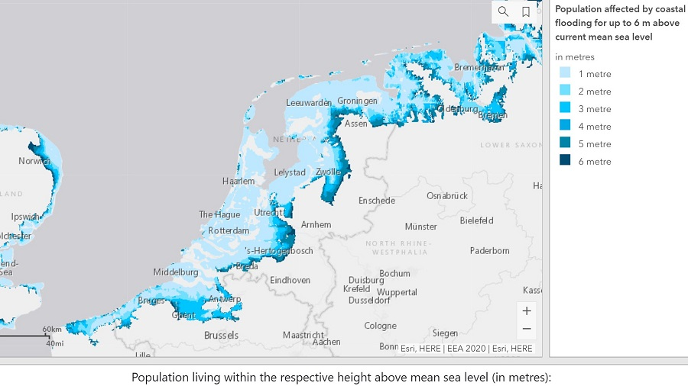
Klimaatadaptatie
Adaptatie zijn veranderingen die is vaak beter geschikt maakt voor het leefmilieu.
De vier belangrijkste gevolgen zijn:
Hogere temperaturen en vaker periodes van extreme hitte
Vaker en langere periodes van droogte
Meer en extremere neerslag
Stijging van de zeespiegel
Notes:
Zelf doen:
Groenere tuin
Regenwater opvangen
Groen dak
Verstandig omgaan met water gebruik
Energiezuinig koelen, dmv groen bijvoorbeeld

Slide 9
Gevolgen van hitte
Het leidt tot meer droogte;
Hitte kan de kwaliteit van water verslechteren;
In hete periodes is er meer water nodig; Gebouwen worden vaker en langer gekoeld, bijvoorbeeld door airco’s;
Periodes van hitte kunnen voor gezondheidsproblemen zorgen, bijvoorbeeld smog.

Slide 10
Gevolgen van droogte
Het grondwaterpeil zal dalen, gevolgen voor natuurgebieden.
Hoge temperaturen en droogte hebben invloed op gebouwen. Er kan bijvoorbeeld verzakking van de grond ontstaan
Planten in de natuur, op het land en in de tuin kunnen eerder sterven.
Notes:
Dit heeft gevolgen voor de natuur en landbouw. Natte natuurgebieden, zoals moerasgebieden, kunnen uitdrogen. Dieren, vogels en insecten uit waterrijke gebieden zullen het moeilijker krijgen. In de landbouw kan de droge grond ervoor zorgen dat de oogsten lager uitvallen.

Slide 11
Gevolgen van meer neerslag
Het rioolsysteem raakt overbelast;
Wateroverlast kan financiële schade veroorzaken
Te droge grond zorgt ervoor dat water niet snel in de grond kan zakken hierdoor kunnen oogsten mislukken
Notes:
Door klimaatverandering zal er meer neerslag vallen en zullen er meer extreme buien zijn. In de afgelopen tien jaar kwamen die al vaker voor dan zeventig jaar geleden. In 2050 zullen extreme buien zo’n vijf keer vaker voorkomen als nu.

Slide 12
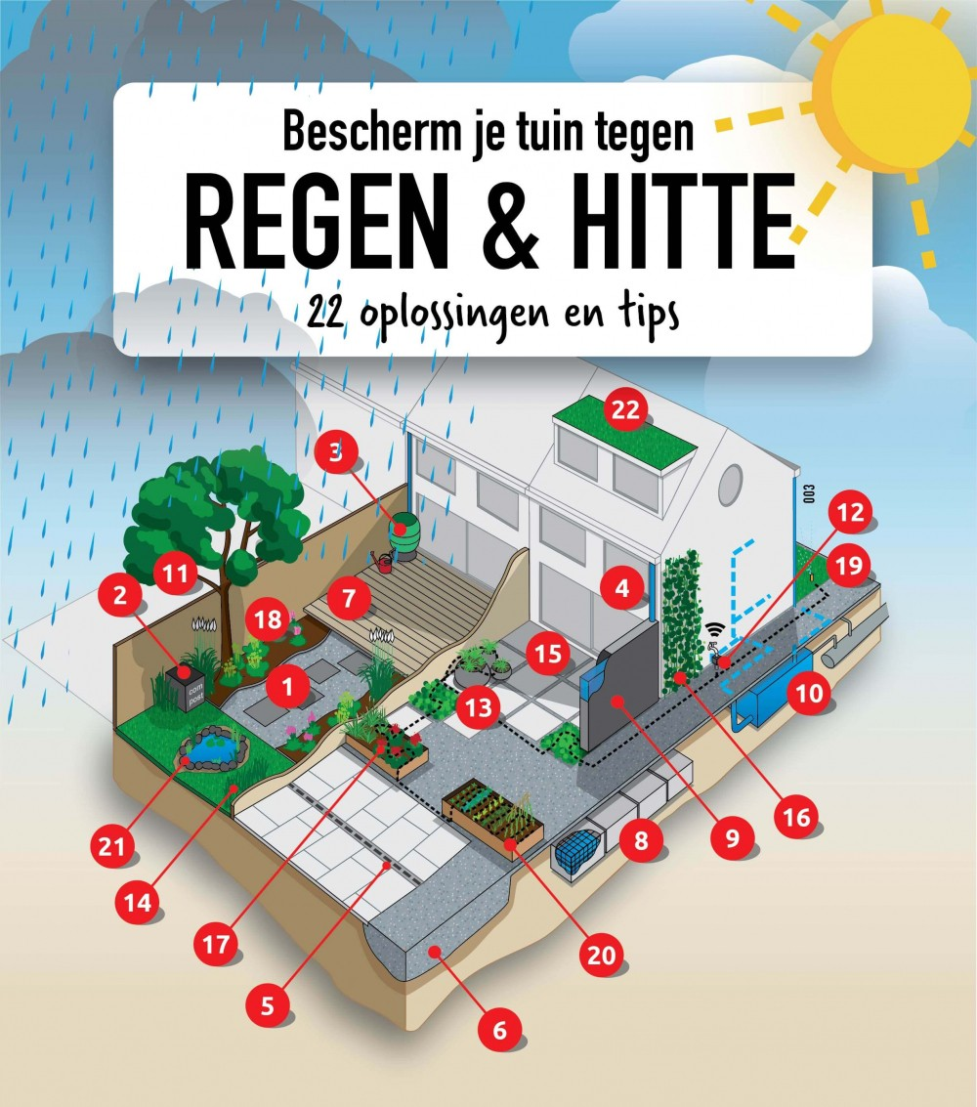
Klimaatadaptatie
Tijd: 10 minuten
Hoe: IBS groepen
Hulp: Eigen ontwerp en link in
Resultaat: Onderbouwing voor jullie IBS op het gebied van klimaatadaptatie
Klaar: verder met jullie verslag voor het IBS.
Wat: Beoordeel jullie ontwerp op het gebied van klimaatadaptatie. Hoe houden jullie rekening met het klimaat dat aan het veranderen is?
Opdracht bespreken we klassikaal.
Klimaatadaptatie
Adaptatie aan klimaatverandering is het proces waardoor samenlevingen de kwetsbaarheid voor klimaatverandering verminderen of waardoor zij profiteren van de kansen die een veranderend klimaat biedt. Adaptatie kan autonoom zijn of gepland.

Slide 13
Vandaag
Je kan uitleggen wat natuurinclusief betekend.
Je weet op welke punten je moet letten voor een natuurinclusieve omgeving.
Je kan uitleggen wat klimaatadaptatie is.
Je kan uitleg geven hoe je hier rekening mee kan houden bij het inrichten van een gebied/stad.

